Slide 1
Практическая работа №1.
Трофология
1. Наука о питании
2. Вклад естественнонаучных открытий в развитии науки о питании
3. Основные этапы развития науки химии, биологии, физиологии, микробиологии и др.

Slide 2
1. Наука о питании
1. При раскопках поселений каменного века археологи находят глиняные горшки, которые можно считать прообразами современных мисок, кастрюль, сковородок.
Огонь еще в доисторические времена использовался для жарки мяса.
Эта пища была тяжелой, но человеку тех далеких времен, с его крепким телосложением и при постоянном и непосредственном контакте с грозной, суровой природой такая еда была в самый раз по потребности.
Родиной искусства кулинарии считается Азия;
-оттуда через Грецию оно пришло в Рим,
-а потом, постоянно изменяясь и обогащаясь, подвергаясь влиянию разных мод, подчиняясь местным традициям и вкусам, распространилось по всему миру

Slide 3
- От итальянской кухни резко отличалась кухня древней Спарты. Спартанский обед был очень простым — горох, бобы, рожь. Такая пища давала возможность спартанцам воспитывать храбрых воинов и иметь знаменитую спартанскую формулу — мускулы, красота и выносливость.
- Средневековье в вопросах еды стало более сдержанным; внимание в основном уделялось не количеству, а качеству пищи. Самым большим успехом пользовалось мясо, за ним — рыба, охотно употреблялись бобы, фасоль и горох. Мясо солили впрок и коптили. Блюда из свежего мяса подавали только в самых торжественных случаях

Slide 4
- Лучше всего ели в богатых, владеющих громадными угодьями монастырях, где выращивались фрукты и овощи. Поэтому многие рецепты тех дней дошли до нашего времени: в современных кулинарных книгах можно встретить названия «мясо по-монастырски», «рыба по-монастырски», «утка по-монастырски». Все эти блюда, приготовленные с набором самых разнообразных овощей и трав, вкусны и полезны.
В XVI веке широкую известность приобрела итальянская кухня. Повара Екатерины Медичи приехали во Францию, к королевскому двору, и привезли свои лучшие 5 достижения.
В XVI французская кухня считалась самой изысканной в Европе. На королевских обедах подавалось по 4-6 сортов домашней птицы, 3-4 рыбных блюда, до 8 мясных блюд, дичь, до 10 видов тортов, не считая других сладких кушаний и печенья.

Slide 5
- Новаторство французской кухни состояло в изготовлении самых разнообразных приправ, соусов. Дошло до того, что естественный вкус пищи, например мяса, совершенно исчезал, поскольку его заглушали аромат и вкус приправ. Только во времена Французской Революции установился обычай обедать и ужинать в более поздние часы (из-за неимоверно долгих заседаний).
- Во время реставрации французская кухня пережила коренную реформу. Блюдам вернули их собственный вкус; приправы стали применяться только для того, чтобы подчеркнуть вкус, запах и даже цвет блюда. Этот принцип обязывал считаться с особыми вкусовыми и ароматическими качествами каждого продукта, составляющего основу данного блюда; он лег в основу искусства современной кулинарии и существует по сей день.
- Кухня при дворах королей и магнатов сыграла в определенной степени роль опытных лабораторий, где рождались новые замыслы, новые решения и новые рецепты. Повара-художника одаривали по-королевски. Но хотя гостей радушно (порой даже слишком) потчевали произведениями кулинарного творчества, секреты сложных рецептов строжайше оберегали.

Slide 6
- Множество новых блюд изобрели великие полководцы, политики, поэты. Занятия кулинарией были любимым развлечением многих выдающихся личностей — Ришелье, Мазарини, Бешамеля, Людовика XIV, Нельсона, Фридриха Великого, Россини, Кутузова, Строганова. Всемирно известные композиторы и артисты оставили свои рецепты любимых блюд.
- Русские цари, в отличие от французских королей, оставили довольно скромные блюда со своими именами: яичницу с луком, чесноком и помидорами (Екатерина II) и суп-пюре из сельдерея и сливок (Петр I).

Slide 7
- Интерес к кулинарии проявляли и великие философы. Так, Мишель де Монтень (1533-1592), автор известных «Опытов», написал и весьма ценный труд «Наука о еде».
- Многочисленные народные кушанья, приготовленные из обычных продуктов и очень несложным способом, уступали господским блюдам часто только своим скромным, незатейливым видом, зато бывали вкуснее и полезнее. Скромная кухня рядовых горожан, дешевая, но тоже имеющая свои переходящие из поколения в поколение традиции, как и крестьянская кухня, не раз вдохновляла великих гурманов и прославленных поваров. Большинство популярных национальных блюд ведут свое начало от народной кухни.

Slide 8
- Еще в IV в. до н. э. греки завели первую поваренную книгу.
- Старинные французские поваренные книги могли бы составить внушительную библиотеку, но большинство содержащихся в них рецептов не выдержали испытания временем. Это были неимоверно сложные и дорогие рецепты, рассчитанные скорее на то, чтобы поразить читателя, чем на то, чтобы удовлетворить его ежедневные потребности.

Slide 9
С появлением первых ресторанов достижения кулинарного искусства стали использоваться более массово.
Слово «ресторан» приблизительно до конца XVIII века обозначало во Франции тонизирующий освежающий напиток (дословно — обновляющий, укрепляющий).
Первым ресторатором в нынешнем значении этого слова был парижанин, некий Буланже, который в 1165 г. поставил перед своим домом на рю Бэйе столы, где за небольшую плату можно было выпить отличный бульон. Это было невиданное новшество; Буланже успел заработать кругленькую сумму, прежде чем многочисленным подражателям удалось отбить у него клиентуру. Так возникали первые рестораны.

Slide 10
Повара, даже самые искусные, веками готовили только по вкусу, не зная химического состава пищевых продуктов, их полезных и целебных свойств, основ рационального питания.

Slide 11
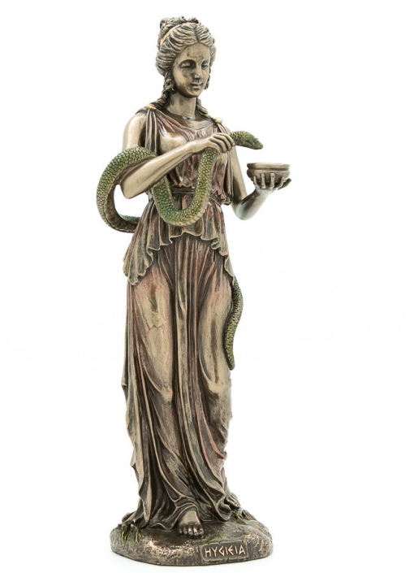
Во все времена известные мыслители, поэты,
писатели, философы, политические деятели выступали за
умеренность в еде и питье.
С древних времен вопросы питания являлись
одними из главных в медицине.
Первый врач Греции Асклепий (по-латыни Эскулап) имел двух дочерей: Панакею (Панацею) — покровительницу лекарственной терапии и Гигею — покровительницу врачебного искусства (в широком значении этого слова; от ее имени позднее произошел термин «гигиена» — наука о здоровье). Хотелось бы обратить внимание на то, что на всех изображениях Гигея выглядит стройной здоровой молодой женщиной с двумя постоянными атрибутами: змеей, которую она кормит из чаши (символизирует медицинскую мудрость) и чашей с мацой, символизирующей диететику, гигиену питания.

Slide 12
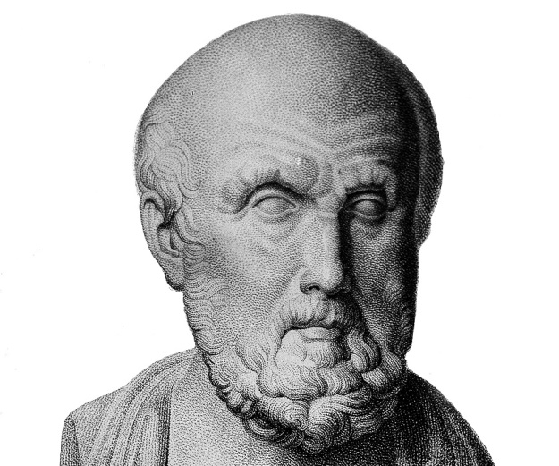
Гиппократ подробно разбирал ряд
положений, касающихся гигиены
питания (он писал, что надо знать все пищевые вещества и напитки, употребляемые человеком, равно как и их свойства; знать, как ослабить или усилить те или иные природные свойства каждого из пищевых веществ; соблюдать соотношение между количеством пищи и физическим напряжением; указывал, что количество принимаемой пищи зависит от конституции человека, возраста, времени года, погоды, местности).
-Наряду с развитием представлений о полезных качествах пищи обогащались также понятия о ее вредных свойствах, о пище как о причине заболеваний и пищевых отравлений.

Slide 13
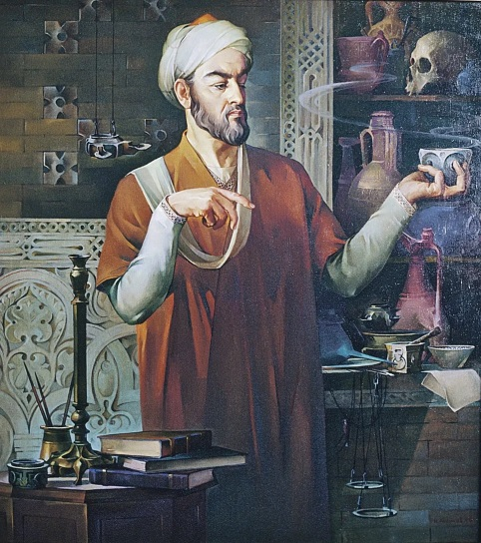
Изучалось воздействие пищевых продуктов на организм.
Великий ученый, энциклопедист Хорезма Абу Али Ибн Сипа (Авиценна) оставил подробную и довольно правильную, с современной точки зрения, оценку питательности продуктов, их усвояемости, удобоваримости, а также рекомендации по оценке качеств продуктов, методы их проверки и т. д.

Slide 14
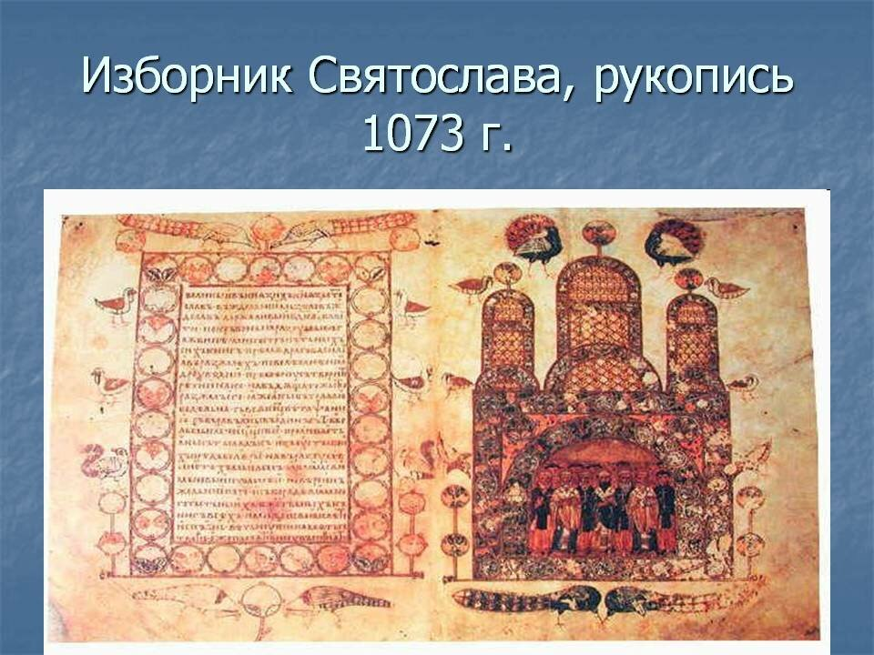
-интересные сведения по медицине можно найти в «Изборнике Святослава». В этой книге много места отведено диетическим советам. Особо подчеркивается значение овощей в питании больного и здорового человека, при этом в группу овощей отнесены также травы, ягоды, фрукты и даже грибы. Из собственно овощей в Киевской Руси наиболее известны были капуста и репа, которые уже в те далекие времена выращивались на огородах.
- Овощи рекомендовалось употреблять в пищу систематически на протяжении всего года, потому что они питательны и полезны и легко могут удовлетворить потребность организма в жидкости

Slide 15
2. Вклад естественнонаучных открытий в развитии науки о питании
Каждое поколение людей, начиная с очень древних времен, внесло свой вклад в науку питания человека. Этот вклад был как положительный, так и отрицательный.
В древней Индии науку питания исследовала «Аюрведа» (в переводе «Учение о жизни»),
в Китае и Японии - «Макробиотика» (в переводе «Учение о долгой жизни»).
В современное время наибольший вклад в нее внес Бихрер-Беннер М., Павлов И., Уголев А., Шаталова Г.

Slide 16
Макробиотика.
наука о питание человека.
1. Учение о сжатии и расширении организма (Ян и Инь) в зависимости от питания.
2. Учение о вкусах.
Бирхер-Беннер М. Врач из Цюриха на основании передовых мыслей и учений 19 века, а также собственной практики написал в книгу о питании человека, которую он назвал «Основы лечения питанием на началах энергетики». Вот что он пишет в предисловии к русскому изданию (март 1913 год): «Содержание этой книги раскрывает новую идею и вокруг нее, как воины вокруг знамени, в верности которому они клялись, собирается все до сих пор известное о действии пищи. Идея та -, что человеческая пища, в 96 %-х влияющая лишь как энергия, в силу этого самого, как и всякая энергия располагает потенциалом, от высоты которого зависит течение жизненных процессов и соответственное повышение или понижение производительного прихода пища.

Slide 17
Во времена Бирхера-Беннера в науке о питании господствовало учение, что белки наиболее ценные для человеческого тела вещества и поэтому питание должно содержать их побольше.
При таком подходе, самым легким казалось обильное питание мясной пищей, а наиболее трудным и обременительным для пищеварения - растительной.
Это учение игнорировало простой факт того, что большинство людей, особенно бедных крестьян, питаются только капустой и хлебом и живут как ни в чем не бывало.

Slide 18
Теория адекватного питания
Теория адекватного питания позволяет считать, что примененный для решения клинических проблем питания, может изменить наши представления в сущности многих заболеваний и открывает ряд принципиально новых возможностей.
Во-первых, он учитывает всѐ многообразие единой многоуровневой системы трофических связей с учетом состояния предшествующих и последующих звеньев, в которую включен и человек как биологический вид и промежуточное звено этой системы.
Во-вторых, ТП преодолевает ограниченный балансный подход в оценке соответствия набора необходимых нутриентов пищи потребностям организма.
В-третьих, ТП учитывает важную биологическую роль других факторов питания, кроме нутриентов, в частности, эндогенной микрофлоры и балластных веществ.
В-четвертых, рассматривая многие заболевания внутренних органов как следствие нарушенного равновесия иммунобиологического состояния организма и симбионтной, преимущественно суб- и анаэробной микрофлоры, фактор питания оценивается как регулятор взаимоотношений человека, с одной стороны, с окружающей его биосферной, и, с другой стороны, с эндогенной микрофлорой.
В-пятых, ТП предполагает и новые принципы лечения заболеваний.

Slide 19
1.3 Основные этапы развития науки химии, биологии, физиологии, микробиологии и др.
В XVIII-XIX веках успехи химии и других наук позволили:
разработать представления о питательных веществах, содержащихся в пищевых продуктах,
об энергетической ценности пищи,
о физиологии пищеварения.
Накапливались знания о основных компонентах пищи - белках, жирах, углеводах;
-эти вещества рассматривались прежде всего как источник энергии для организма.
В конце XIX и в XX веке становится понятным, что продукты питания должны содержать много других веществ, которые также совершенно необходимы для нормальной жизнедеятельности.
Предметом всестороннего изучения стали:
аминокислоты
незаменимые жирные кислоты,
витамины и витаминоподобные вещества.
- биоэлементов.

Slide 20
Витамины, биоэлементы и другие биологически активные вещества - обеспечивают регуляцию важнейших жизненных функций и нормальное протекание всех жизненных процессов. Поэтому роль этих пищевых компонентов для организма чрезвычайно важна.
Пищевые вещества содержатся в различных продуктах питания. Это продукты растительного и животного происхождения, продукты пчеловодства и дары моря. В последнее время некоторые пищевые продукты производятся биотехнологическим путем.
К настоящему времени разработаны новые методы оценки содержания в пищевых продуктах необходимых организму веществ, способы определения энергетической ценности пищи

Slide 21
Вопросы для самоконтроля
1. Что такое метаболизм?
2.В чем отличие пищевой ценности от биологической?
3.Какова в среднем энергетическая ценность основных пищевых веществ?
4.Какие существуют разновидности питания?
5.Какой термин используют для веществ с повышенным фармакологическим эффектом?
6.Какова суточная потребность взрослого человека в белке?
7.Какие аминокислоты являются незаменимыми?
8.Чем определяется высокая биологическая ценность жиров?
9.Какова роль глюкозы, фруктозы и крахмала в организме человека?
10. Какова суточная потребность взрослого человека в углеводах?
11. Какова роль минеральных веществ в жизнедеятельности организма человека?
12. Какова роль воды в жизнедеятельности организма человека?
13. Какова роль витаминов в жизнедеятельности организма человека?
14. Каковы особенности трехразового и четырехразового питания?
15. Концепции строения белков Мульдера, Данилевского, теория Фишера.
16. Хронология открытия протеиногенных аминокислот.
17. Установление уровней организации белковых молекул.
18. Открытие простых и сложных белков, их роли в питании человека.
19. Возникновение названия «фермент». В чем видели изначально его отличие от энзима.
20. Первые доказательства материальной основы ферментов.

